Slide 1

Tyristor
Tyristor je čtyřvrstvá polovodičová součástka u které se střídají přechody PN. Může být v provedení NPNP nebo PNPN. Má tři elektrody: Anodu A, katodu K a hradlo G
Tyristor lze uvést do sepnutého stavu pouze přivedením tzv. spínacího napětí které je značně vysoké. Toto spínací napětí lze však velmi výrazně snížit přivedením malého proudu do hradla.
Tyristor lze vypnout buď snížením procházejícího proudu pod úroveň tzv. vratného proudu , změnou polarity, nebo přerušením obvodu.

Slide 2
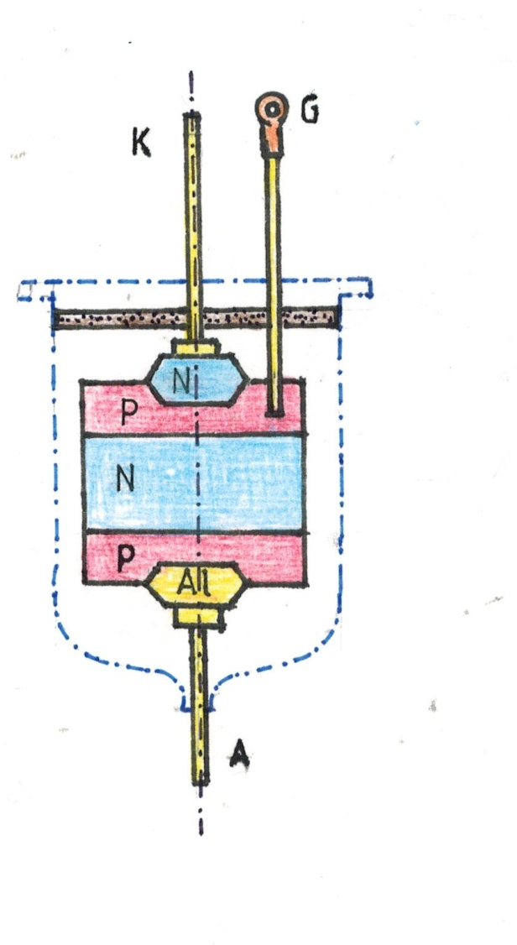
Uspořádání tyristoru :

Slide 3
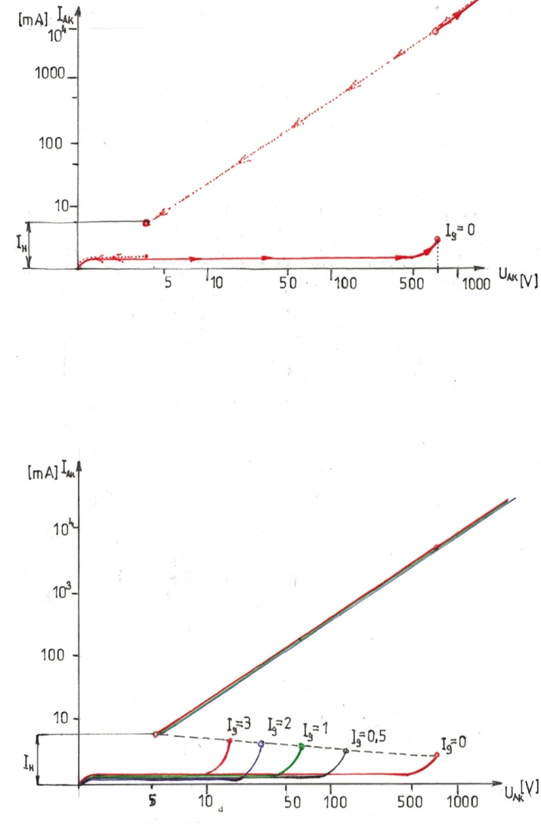
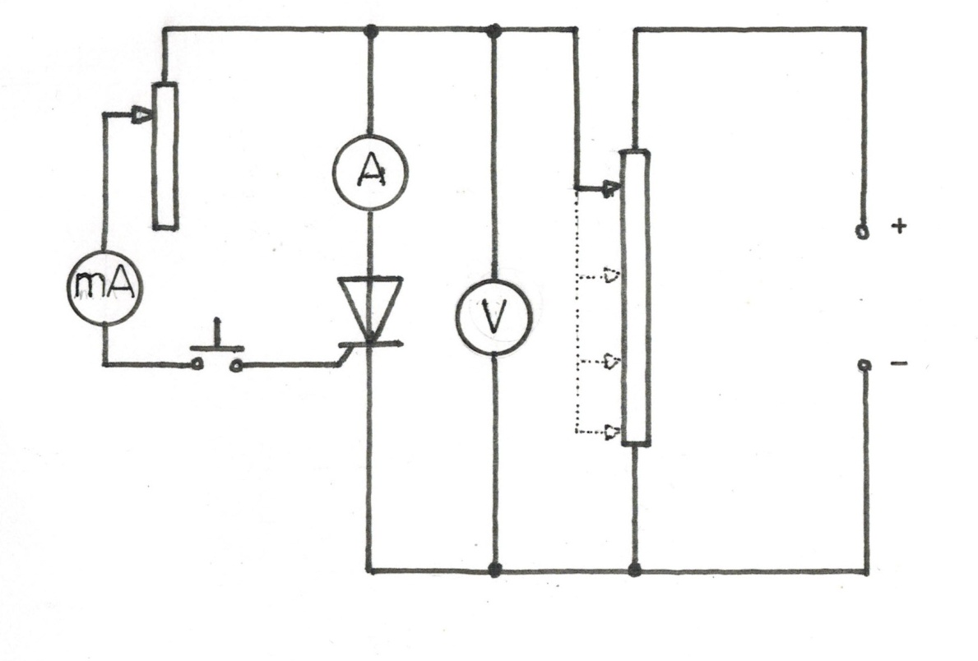
VA charakteristiky tyristoru

Slide 4

Uspořádání tyristoru jako spínače proudu

Slide 5
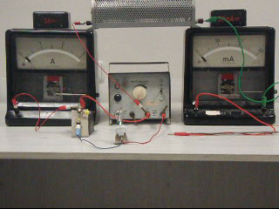
Ukázka sepnutí proudu tyristorem
Notes:
Pro spuštění videa poklepejte na obrázek

Slide 6
Poznámky :
Povšimněte si stupnic obou ampérmetrů
Závěr :
Po přerušení proudu do hradla zůstal tyristor v sepnutém stavu a rozpojil se až po přerušení obvodu ( v našem případě přerušením přívodu proudu ze zdroje), nebo po snížením proudu
pod úroveň vratného proudu

